Slide 1






Slide 2
Z
Z
ip
oong
얼동식
유수안, 이수현, 서성원, 홍지은, 장진희, 유현정

Slide 3
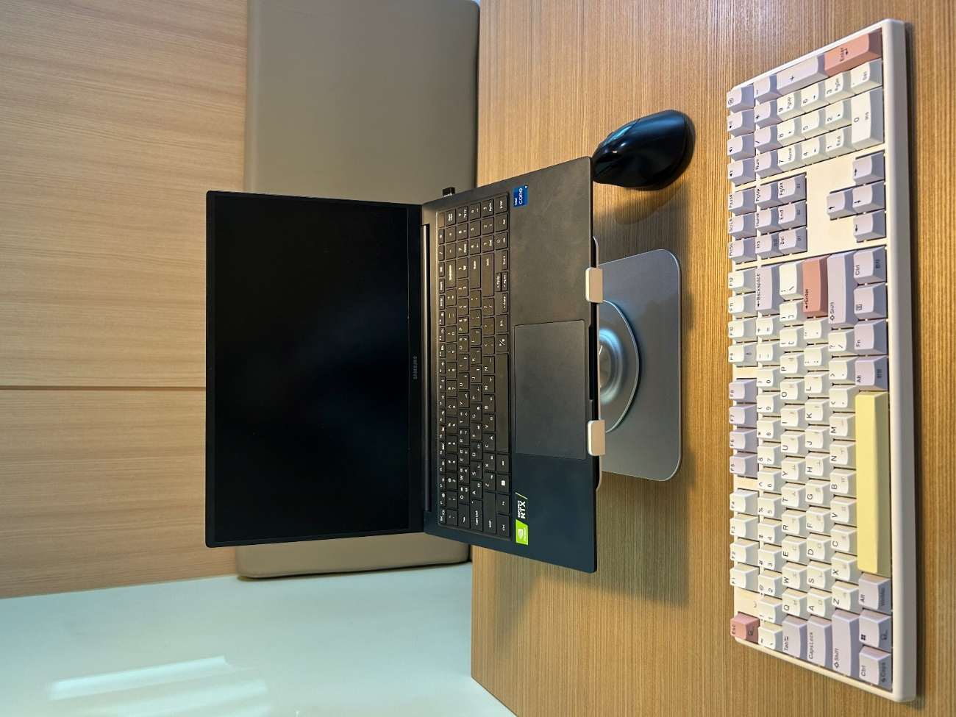
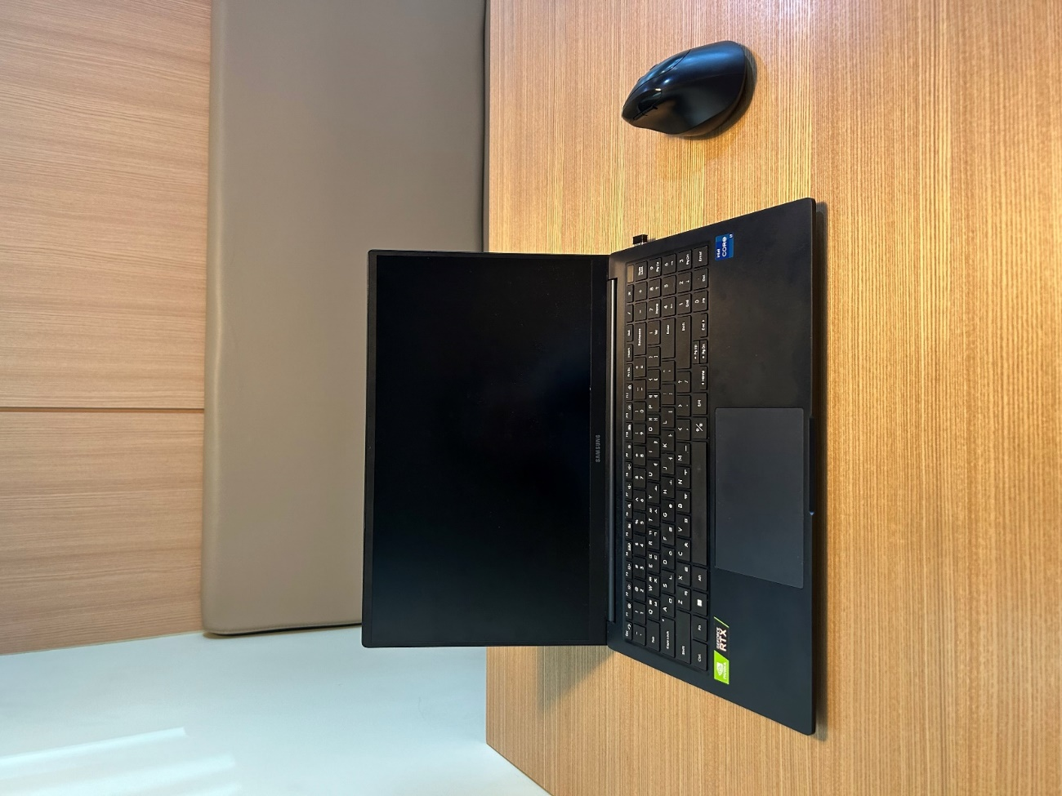
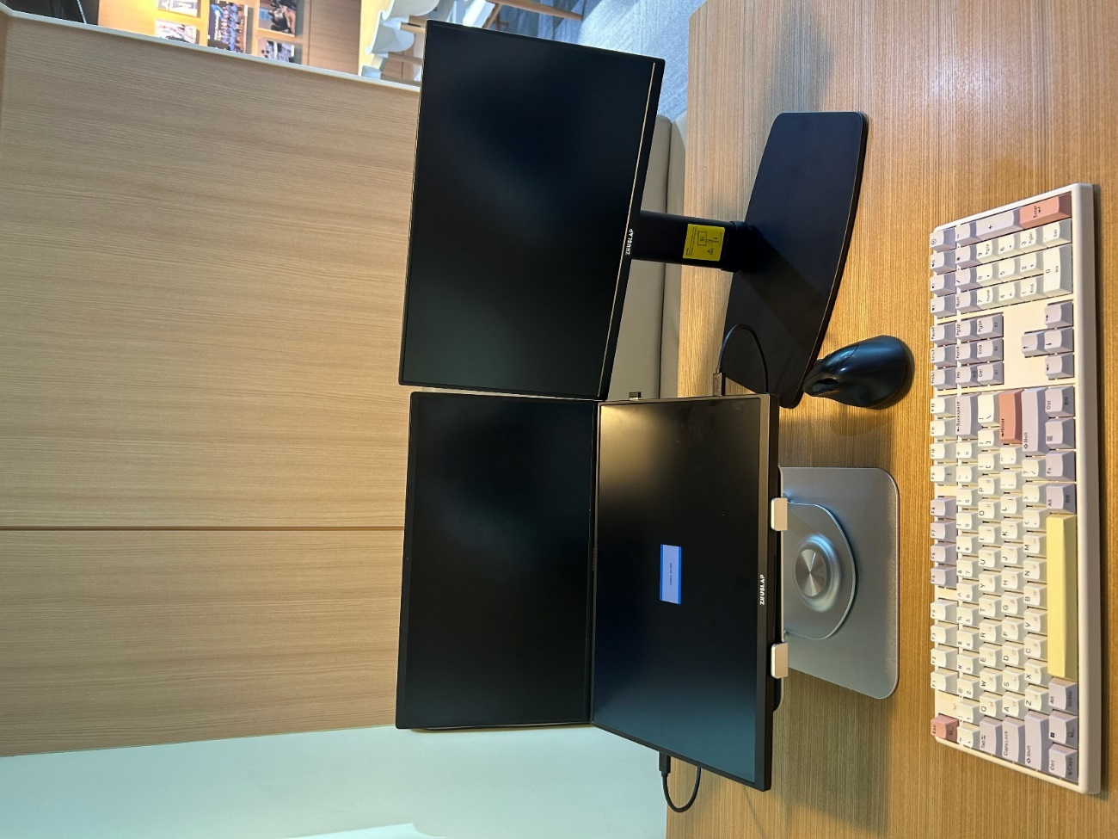

Slide 4
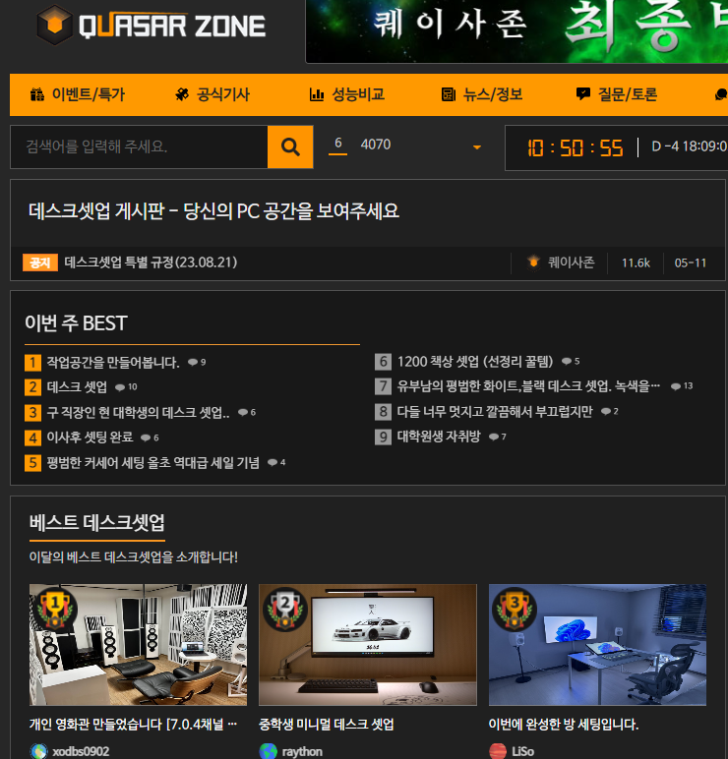
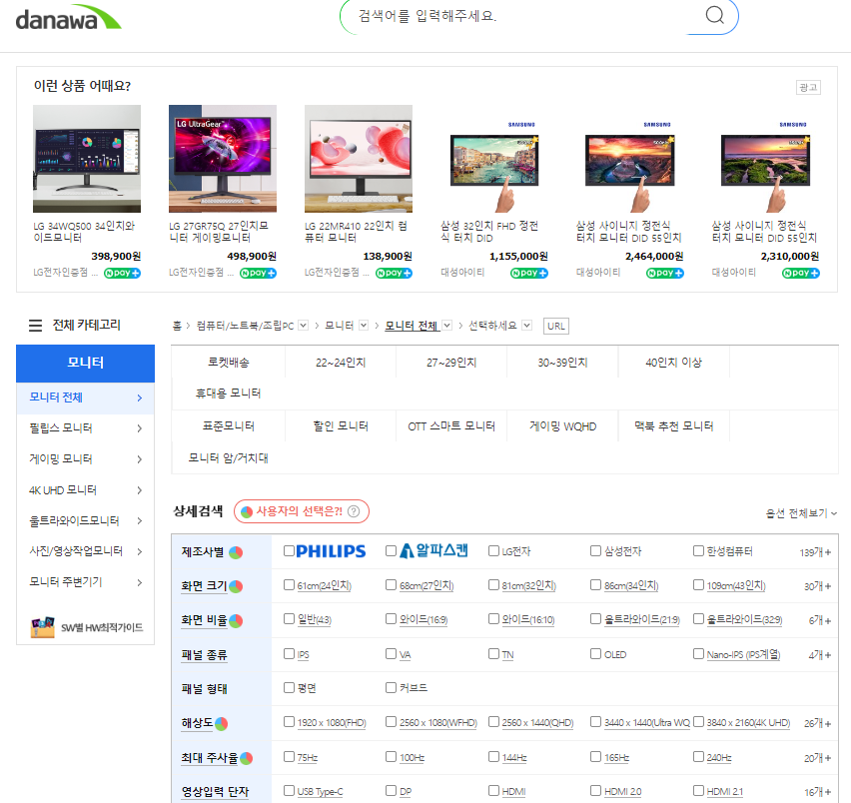
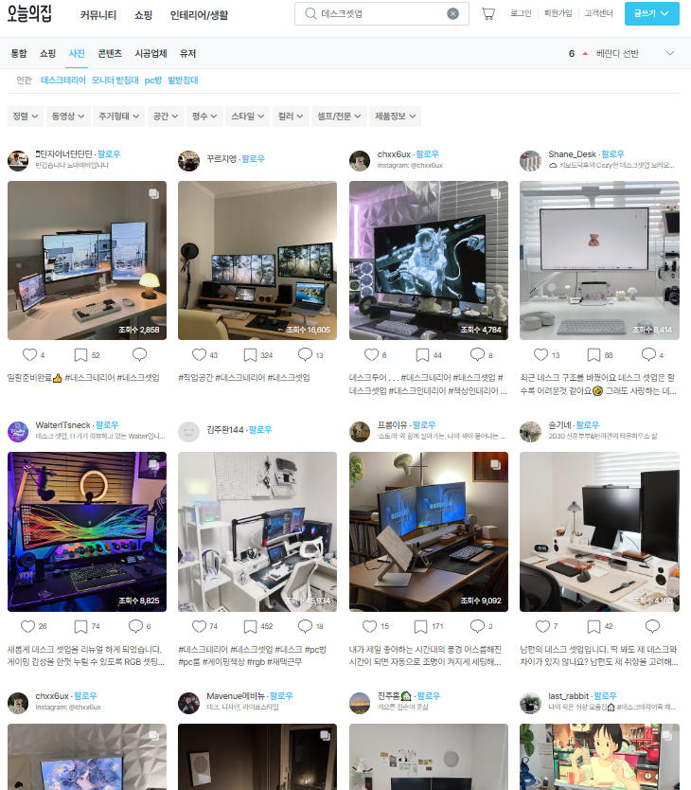

Slide 5
전자기기 구매 시 겪었던 불편점
너무 많은 정보(52%)
어려운 용어(20.6%)
우선순위 선정(11.8%)
기타(15.6%)

Slide 6
기존 구매사이트에서 겪었던 불편점
나에게 적합한 기기 찾기(53.9%)
많은 옵션(27.5%)
호환성 고려(9.8%)
기타(8.8%)

Slide 7
데스크 셋업 추천 서비스가 있다면 사용 의향
네(77.5%)
모르겠다(17.6%)
아니오(4.9%)

Slide 8
목차
1. 서비스 소개
1. 서비스 개요
2. 주요 기능 소개
2. 서비스 개발 계획
1. 기술 스택
2. 현재까지 한 일
3. 개발 일정
4. 팀 소개

Slide 9

ZipZoong

Slide 10
사용자의 용도와 에 맞추어
를 모두 합친 을 1분 안에 받을 수 있는 서비스
조건
모니터, 마우스, 키보드
조합
추천

Slide 11
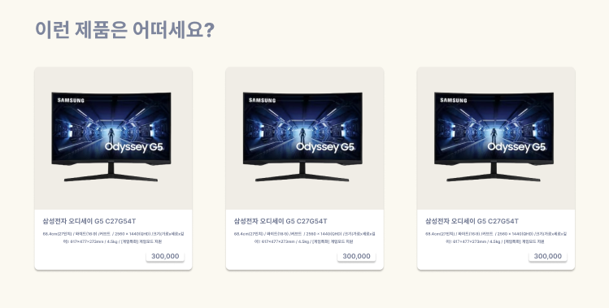
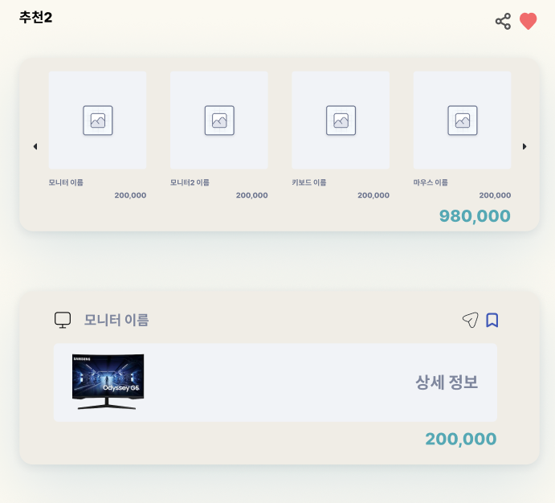
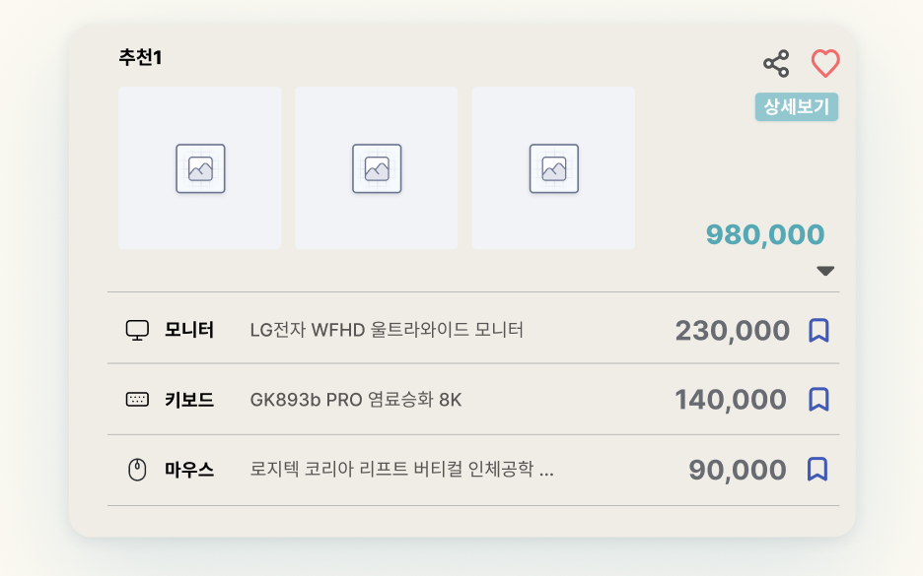
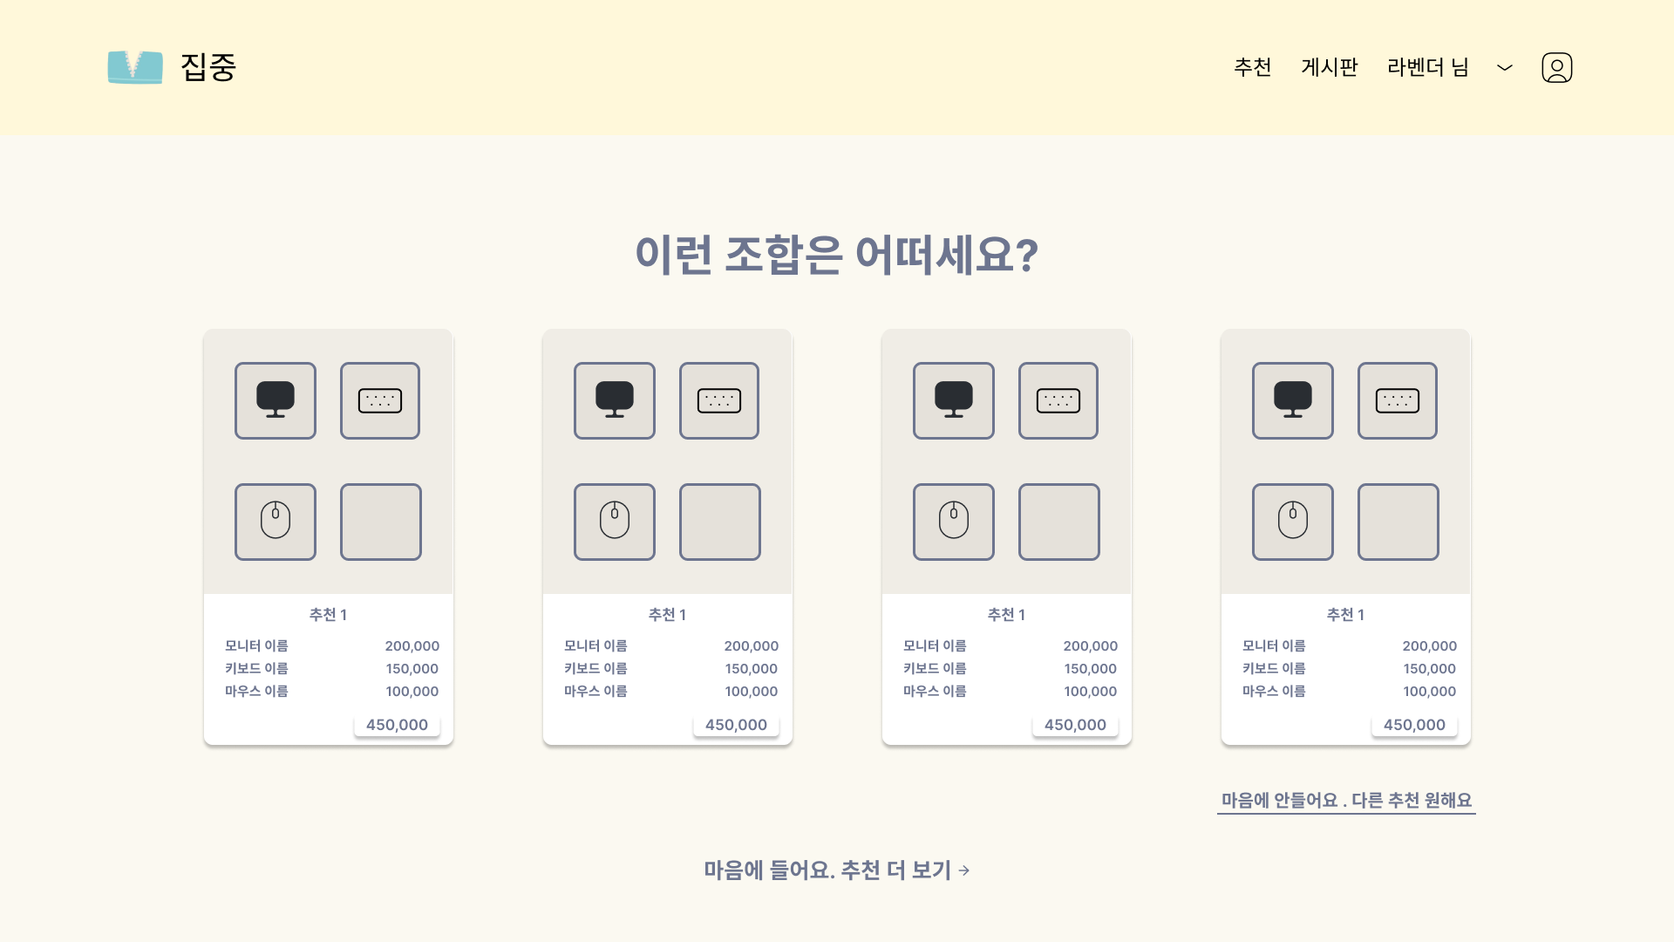
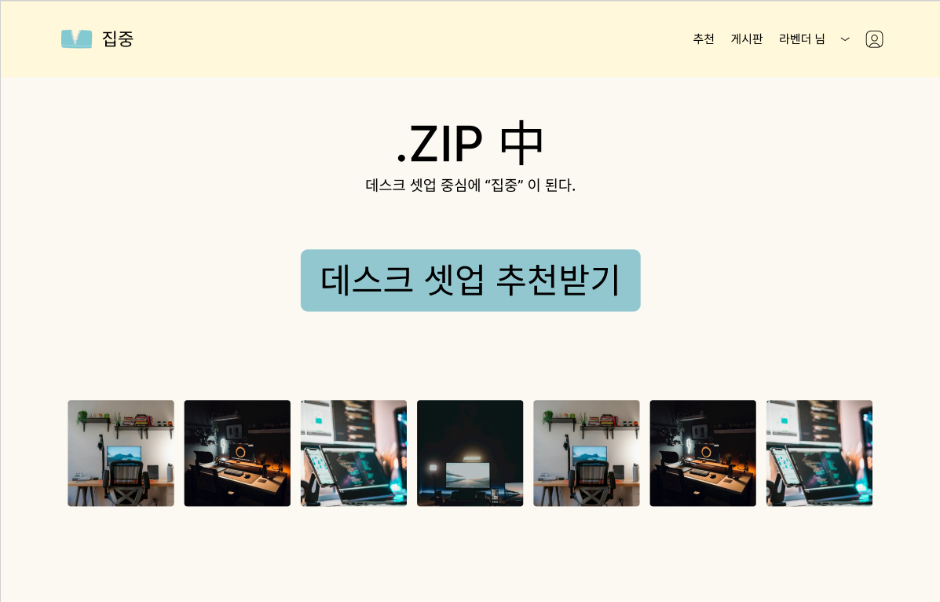
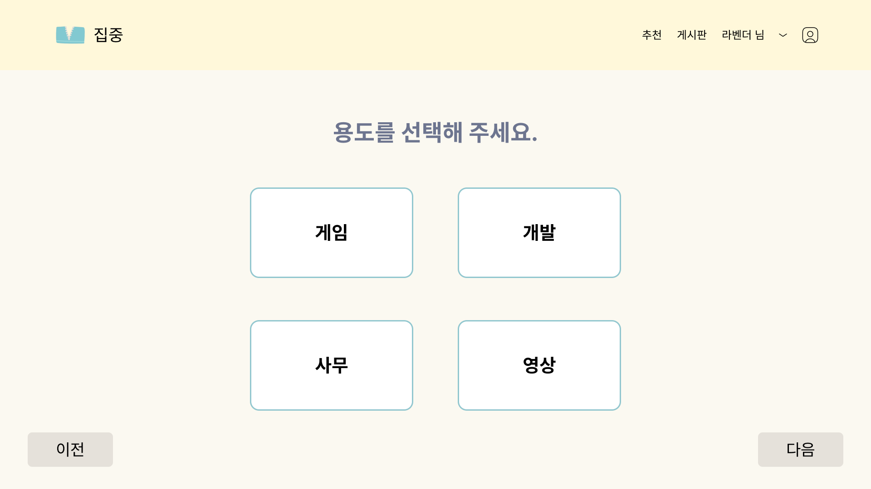
1-2. 추천
CBF + CF
CBF

Slide 12

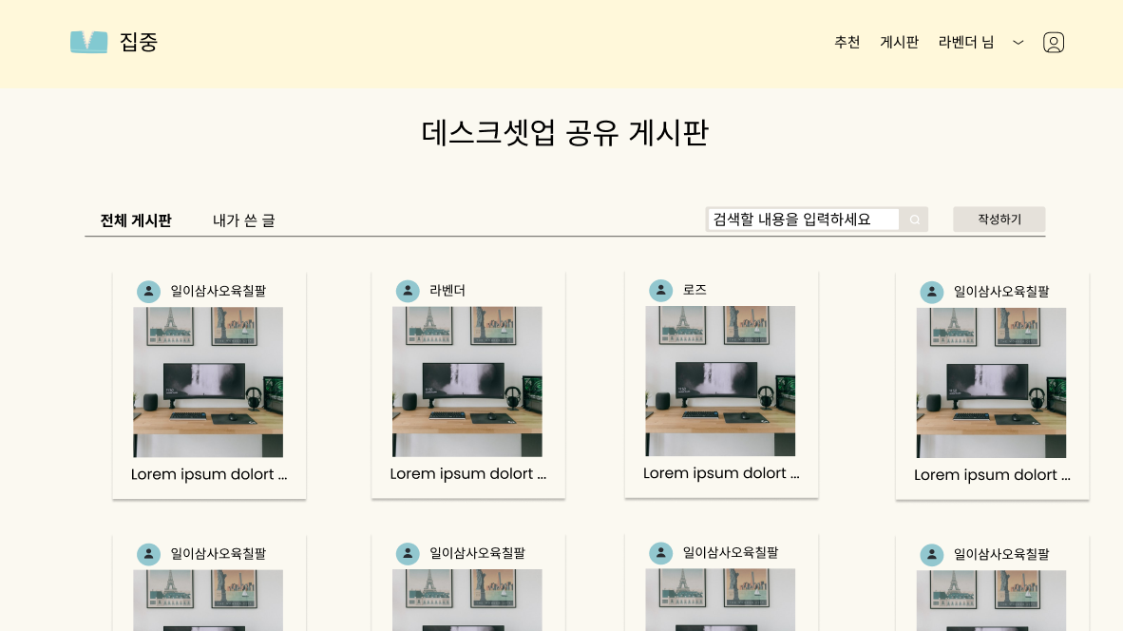
1-2. 추가 서비스
추천 조합 이미지 제공 서비스
데스크 셋업 공유 게시판

Slide 13
















2-1. 사용 기술 스택
<FE>
<BE + DATA>

Slide 14
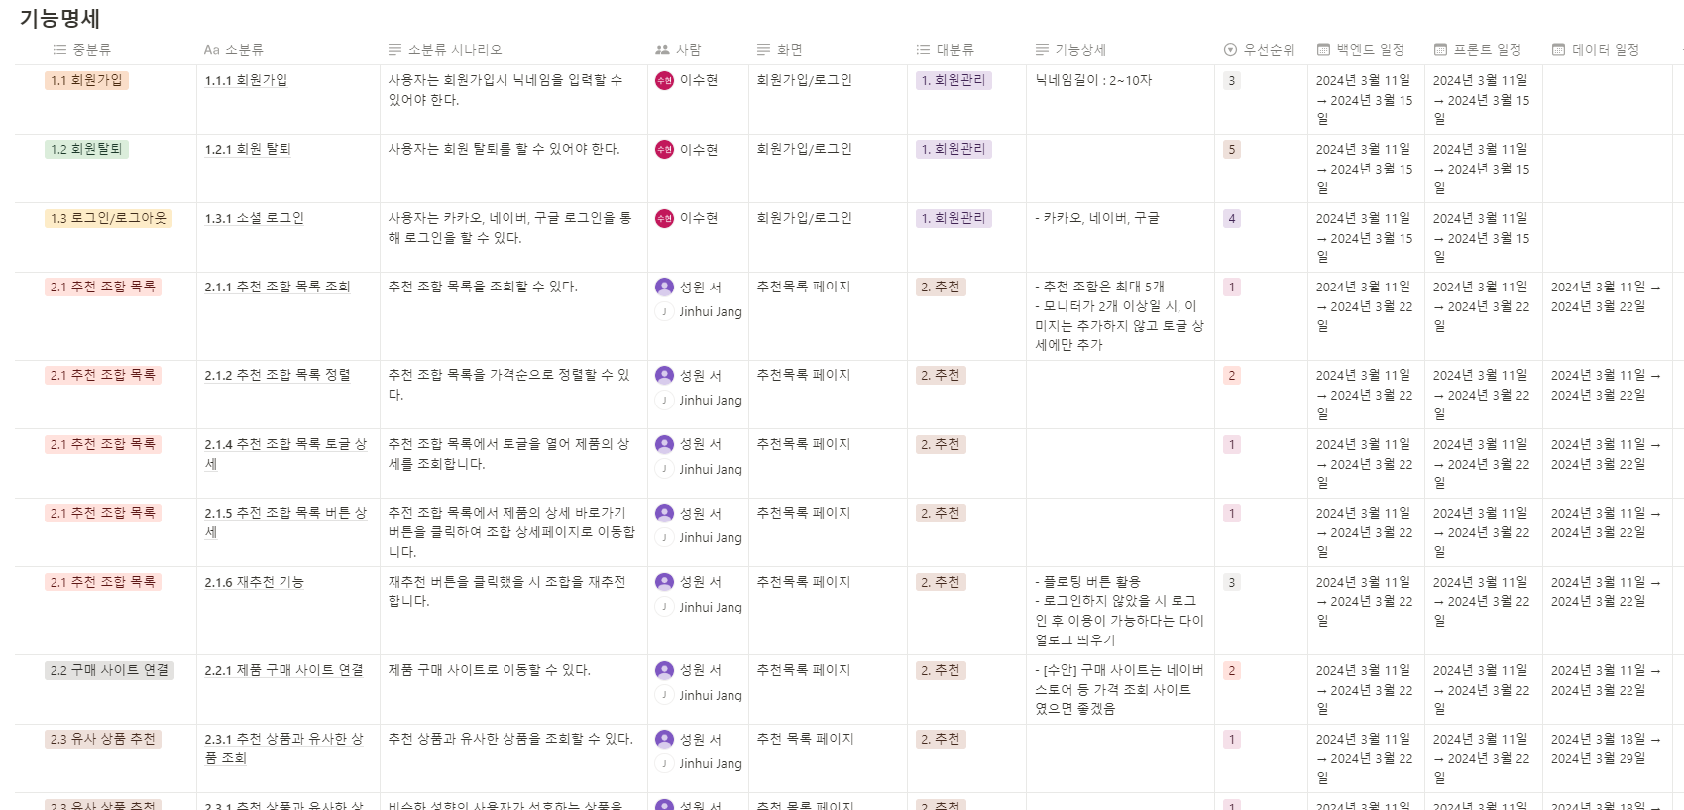
2-2. 기능명세서
[대분류]
1. 회원관리
2. 추천
3. 설문
4. 북마크
5. 자유게시판
<설문 내용>
가격대
용도
색상
모니터, 키보드, 마우스
유/무선
4. 북마크(담으면 추천 시 표시 되도록 보여주기)
1. 관심 조합 기능(최대 개수 제한)
- 조합을 DB저장
2. 관심 제품 기능(최대 개수 제한)
- 제품을 DB저장

Slide 15
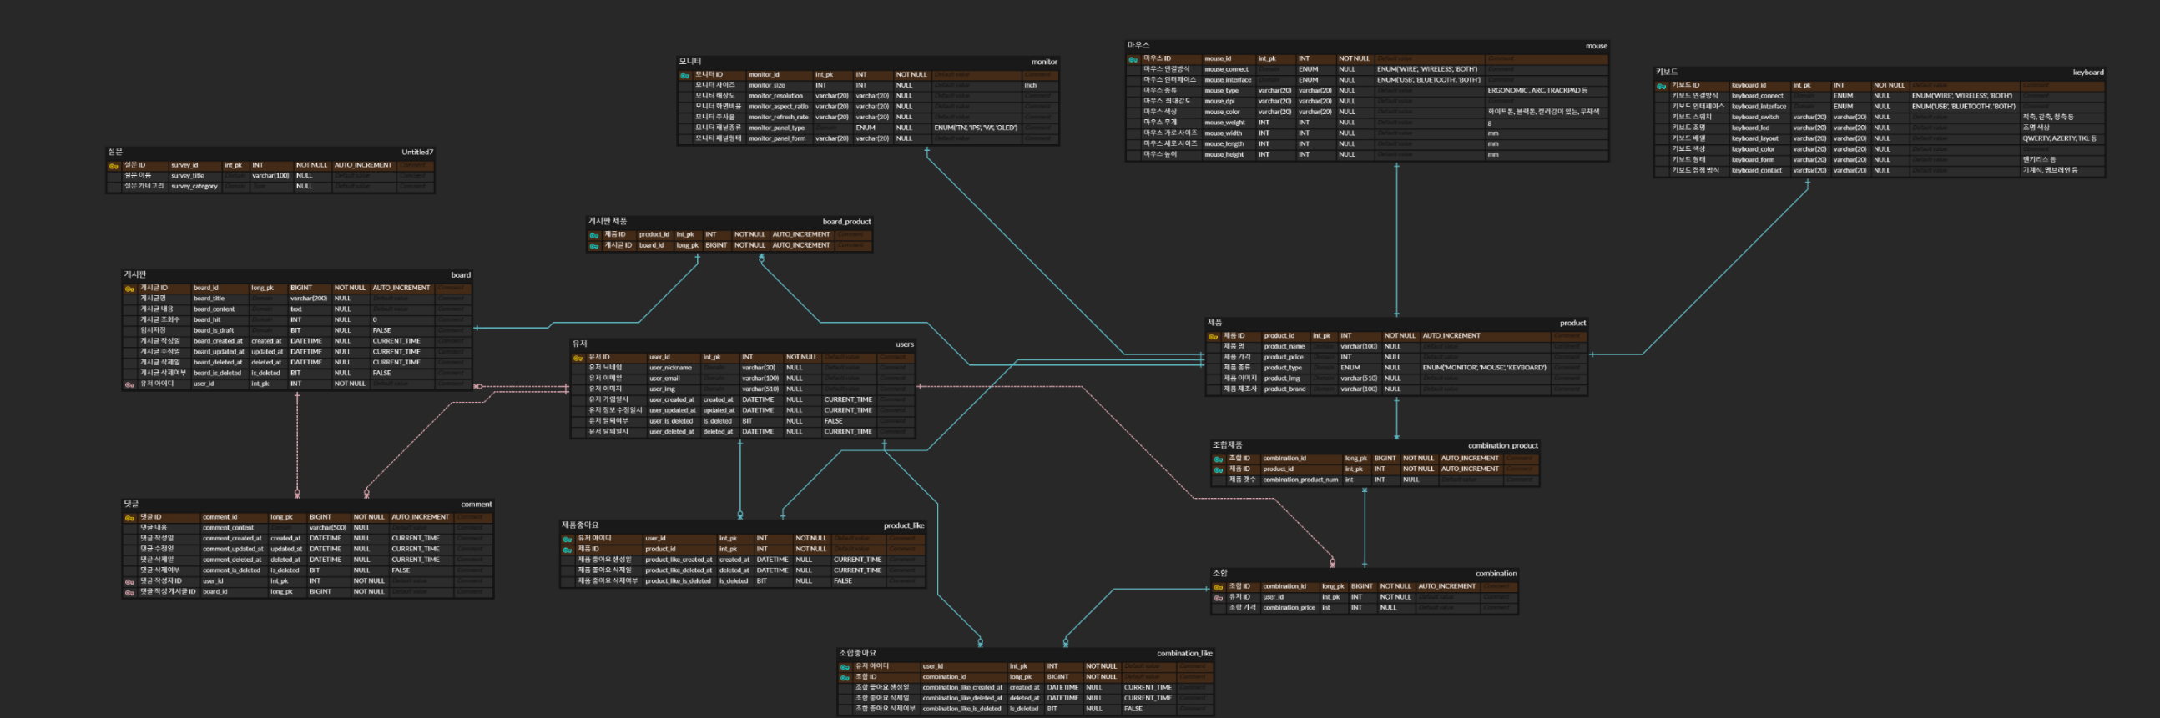
2-2. ERD

Slide 16
2-3. 개발 계획
 | 4주차 | 5주차 | 6주차
FE | 주요 기능 완성 | 시뮬레이션 기능 | 발표 준비, 산출물 제작
BE | 기능 완성 | 테스트 및 버그 수정
DATA | 가격 모니터링 | 추천 완성

Slide 17
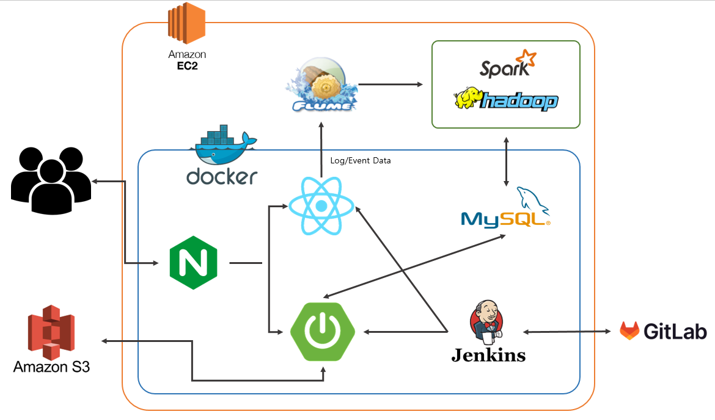
2-3. 서비스 아키텍처

Slide 18
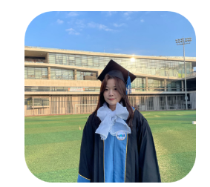

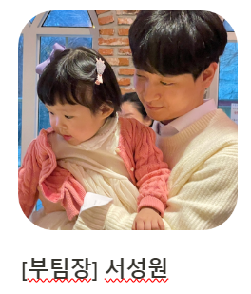
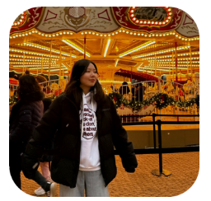

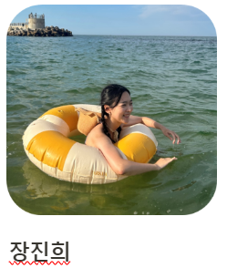
2-4. 팀원 소개
<BE>
<FE>
<DATA>
팀장
유수안
부팀장
홍지은
부팀장
서성원
이수현
유현정
장진희

Slide 19
ZipZoong
발표에 집중해주셔서 감사합니다.

